Slide 1
MCSL2016
歡呼吧大家
最後一個Assembly作業的Lab5

Slide 2
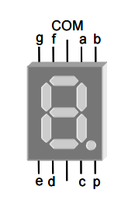
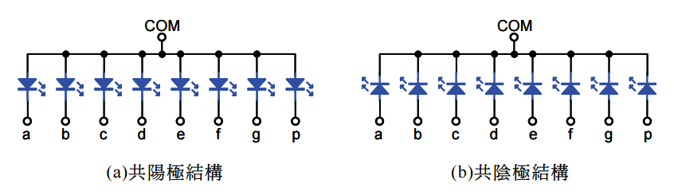
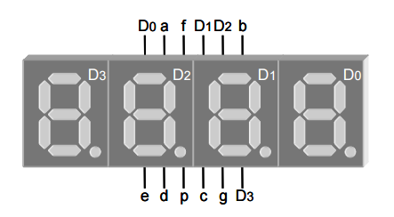
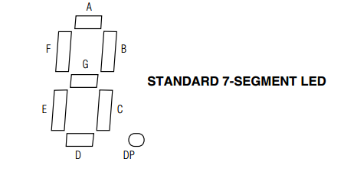
7-Seg LED
If we connect stm32 I/O pin on 7-Seg LED directly
We use eight 7-Seg LED ➔ We will need 16 GPIO pin!
We have to scan eight 7-Seg LED to show different number on it!
➔We use Max7219 to simplify our work!!

Slide 3
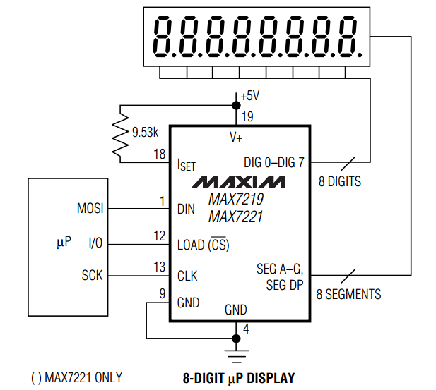
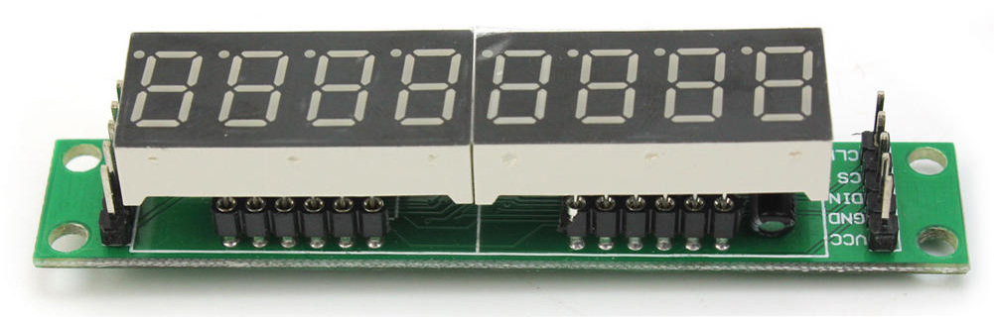
Max7219

Slide 4
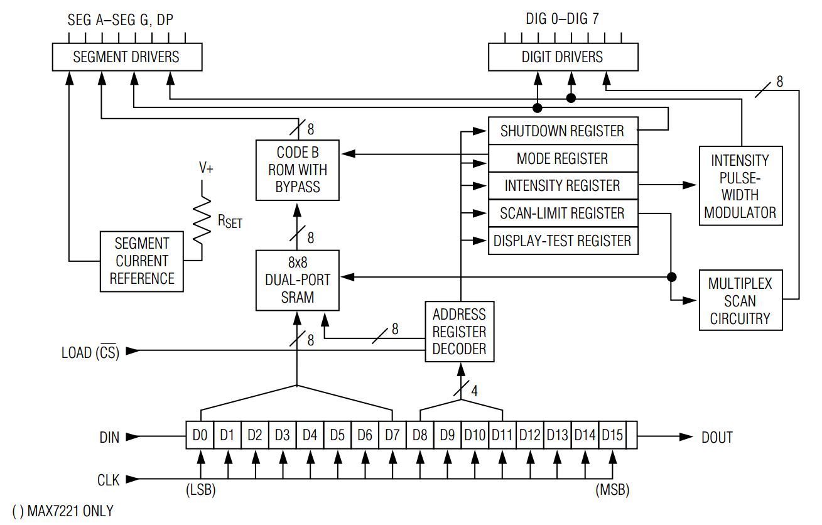
Max7219

Slide 5
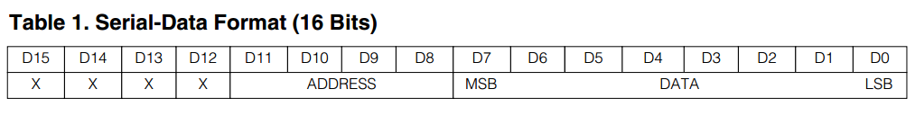
Max7219
DIN: Serial-Data Input. Data is loaded into the internal 16-bit shift register on CLK’s rising edge.
CS: Load-Data Input. The last 16 bits of serial data are latched on LOAD(CS)’s rising edge.
CLK: Serial-Clock Input. 10MHz maximum rate. On CLK’s rising edge, data is shifted into the internal shift register.

Slide 6
說人話
DIN: 吃一串16 bit input，一次一個bit慢慢吃
下一頁開始講這16 bit的具體內容
CS: DIN全部餵完之後把CS設成1，告訴他你餵完了
CLK: 01010101… 當CLK從0變1時會吃DIN一個bit

Slide 7
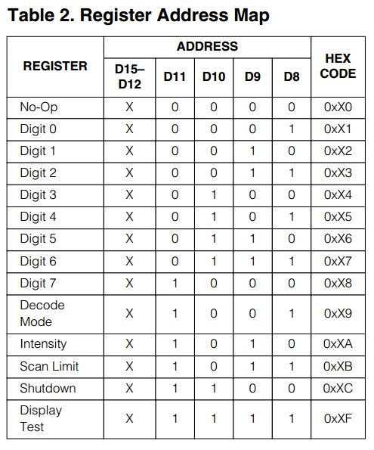
DIN吃的東西—總表

Slide 8
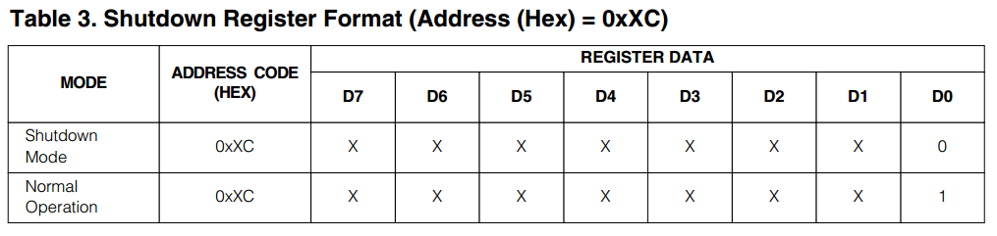
DIN吃的東西—Shutdown Register
When the MAX7219 is in shutdown mode, the scan oscillator is halted, all segment current sources are pulled to ground, and all digit drivers are pulled to V+, thereby blanking the display. Data in the digit and control registers remains unaltered.

Slide 9
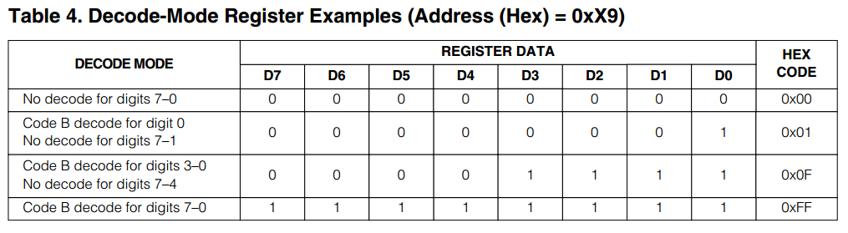
DIN吃的東西—Decode-Mode Register

Slide 10
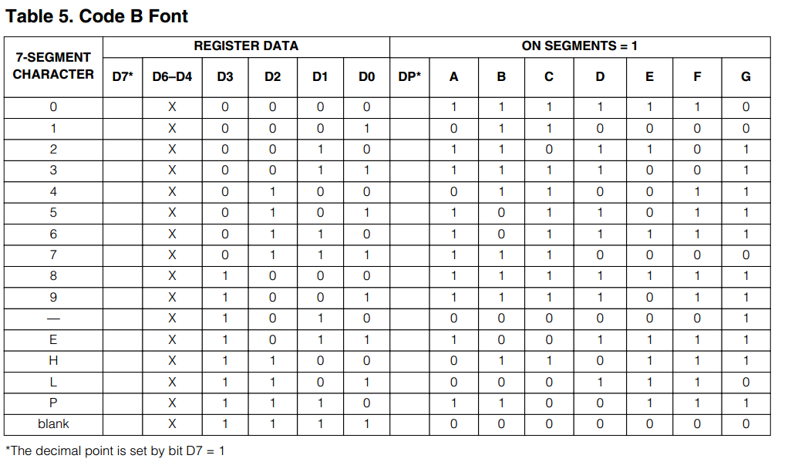
DIN吃的東西—Decode-Mode Register
When the code B decode mode is used, the decoder looks only at the lower nibble of the data in the digit registers (D3–D0), disregarding bits D4–D6. D7, which sets the decimal point (SEG DP), is independent of the decoder and is positive logic (D7 = 1 turns the decimal point on)

Slide 11
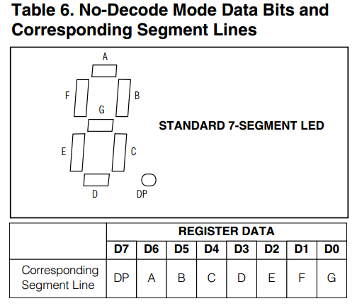
DIN吃的東西—Decode-Mode Register
When no-decode is selected, data bits D7–D0 correspond to the segment lines of the MAX7219/MAX7221.

Slide 12
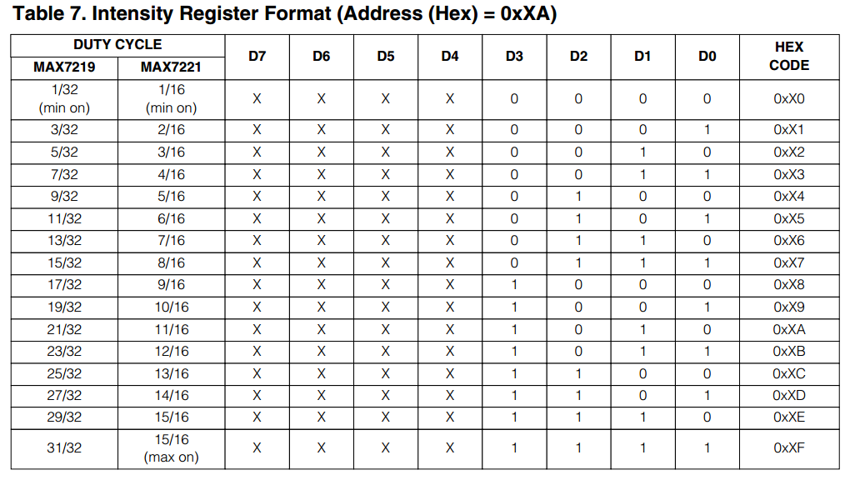
DIN吃的東西—Intensity Register
暗
亮

Slide 13
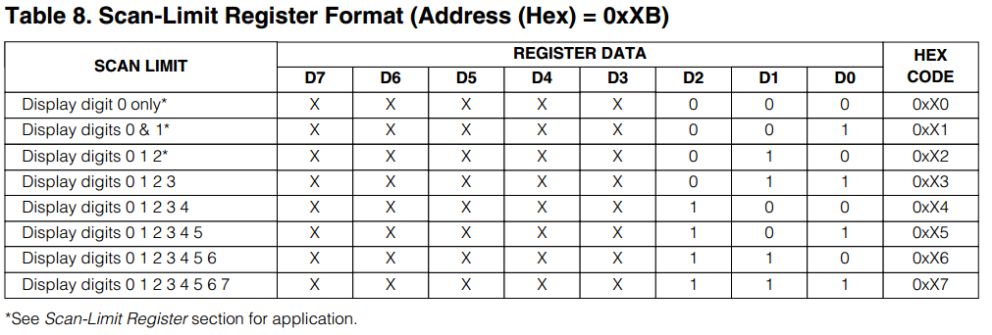
DIN吃的東西—Scan-Limit Register
The scan-limit register sets how many digits are displayed, from 1 to 8. The number of scanned digits affects the display brightness,

Slide 14
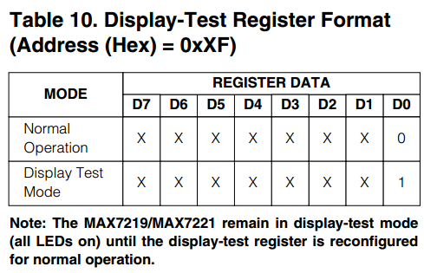
DIN吃的東西—Display Test Register
The display-test register operates in two modes: normal and display test. Display-test mode turns all LEDs on by overriding, but not altering, all controls and digit registers (including the shutdown register).

Slide 15
DIN吃的東西—懶人包
MODE | 高位8 bits | 低位8 bits | 功能
Decode | 0xX9 | 0x00 | NO Decode
 |  | 0xFF | Code B decode for digit 0~7
Scan Limit | 0xXB | 0xX0~0x07 | 最多顯示1~8位數
Display Test | 0xXF | 0xX0 | 關掉這個Test模式
 |  | 0xX1 | 讓所有LED亮起來，方便你跟助教說七段顯示器壞了
※大寫的X是放什麼都可以

Slide 16
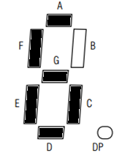
DIN吃的東西—懶人包
MODE | 高位8 bits | 低位8 bits | 功能
Digit | 0xX1~0x08 | 這個digit要顯示啥 | 指定某個digit要顯示的內容
此處應有例子
我想在某個digit顯示數字６
 | Code B decode for digit 0~7時 | No decode時
低位8 bits | 0xX6 | 0101 1111

Slide 17
Example
想餵的DIN：0xXF 0xX1（打開Display Test）
0000 1111 0000 0001
DIN | CLK | CS | 目前為止吃到的DIN
X | 0 | 0

Slide 18
Example
想餵的DIN：0xXF 0xX1（打開Display Test）
0000 1111 0000 0001
DIN | CLK | CS | 目前為止吃到的DIN
X | 0 | 0
0 | 1 | 0 | 0

Slide 19
Example
想餵的DIN：0xXF 0xX1（打開Display Test）
0000 1111 0000 0001
DIN | CLK | CS | 目前為止吃到的DIN
X | 0 | 0
0 | 1 | 0 | 0
X | 0 | 0 | 0

Slide 20
Example
想餵的DIN：0xXF 0xX1（打開Display Test）
0000 1111 0000 0001
DIN | CLK | CS | 目前為止吃到的DIN
X | 0 | 0
0 | 1 | 0 | 0
X | 0 | 0 | 0
0 | 1 | 0 | 00

Slide 21
Example
想餵的DIN：0xXF 0xX1（打開Display Test）
0000 1111 0000 0001
DIN | CLK | CS | 目前為止吃到的DIN
X | 0 | 0
0 | 1 | 0 | 0
X | 0 | 0 | 0
0 | 1 | 0 | 00
X | 0 | 0 | 00

Slide 22
Example
想餵的DIN：0xXF 0xX1（打開Display Test）
0000 1111 0000 0001
DIN | CLK | CS | 目前為止吃到的DIN
X | 0 | 0
0 | 1 | 0 | 0
X | 0 | 0 | 0
0 | 1 | 0 | 00
X | 0 | 0 | 00
0 | 1 | 0 | 000

Slide 23
Example
想餵的DIN：0xXF 0xX1（打開Display Test）
0000 1111 0000 0001
DIN | CLK | CS | 目前為止吃到的DIN
X | 0 | 0
0 | 1 | 0 | 0
X | 0 | 0 | 0
0 | 1 | 0 | 00
X | 0 | 0 | 00
0 | 1 | 0 | 000
X | 0 | 0 | 000

Slide 24
Example
想餵的DIN：0xXF 0xX1（打開Display Test）
0000 1111 0000 0001
DIN | CLK | CS | 目前為止吃到的DIN
X | 0 | 0
0 | 1 | 0 | 0
X | 0 | 0 | 0
0 | 1 | 0 | 00
X | 0 | 0 | 00
0 | 1 | 0 | 000
X | 0 | 0 | 000
0 | 1 | 0 | 0000

Slide 25
Example
想餵的DIN：0xXF 0xX1（打開Display Test）
0000 1111 0000 0001
DIN | CLK | CS | 目前為止吃到的DIN
前略
X | 0 | 0 | 0000

Slide 26
Example
想餵的DIN：0xXF 0xX1（打開Display Test）
0000 1111 0000 0001
DIN | CLK | CS | 目前為止吃到的DIN
前略
X | 0 | 0 | 0000
1 | 1 | 0 | 0000 1

Slide 27
Example
想餵的DIN：0xXF 0xX1（打開Display Test）
0000 1111 0000 0001
DIN | CLK | CS | 目前為止吃到的DIN
前略
X | 0 | 0 | 0000
1 | 1 | 0 | 0000 1
好累喔 中略

Slide 28
Example
想餵的DIN：0xXF 0xX1（打開Display Test）
0000 1111 0000 0001
DIN | CLK | CS | 目前為止吃到的DIN
前略
X | 0 | 0 | 0000
1 | 1 | 0 | 0000 1
好累喔 中略
1 | 1 | 0 | 0000 1111 0000 0001

Slide 29
Example
想餵的DIN：0xXF 0xX1（打開Display Test）
0000 1111 0000 0001
DIN | CLK | CS | 目前為止吃到的DIN
前略
X | 0 | 0 | 0000
1 | 1 | 0 | 0000 1
好累喔 中略
1 | 1 | 0 | 0000 1111 0000 0001
X | 0 | 1 | 0000 1111 0000 0001
吃完了

Slide 30
Reference
https://www.sparkfun.com/datasheets/Components/General/COM-09622-MAX7219-MAX7221.pdf

Slide 31
節約資源．愛惜公物
看著你的七段顯示器 還有Max7219
發誓你不會摔死它們
拜偷

